Slide 1
智能车

Slide 2
传感器 控制器 执行器

Slide 3
传感器
电磁
摄像头

Slide 4
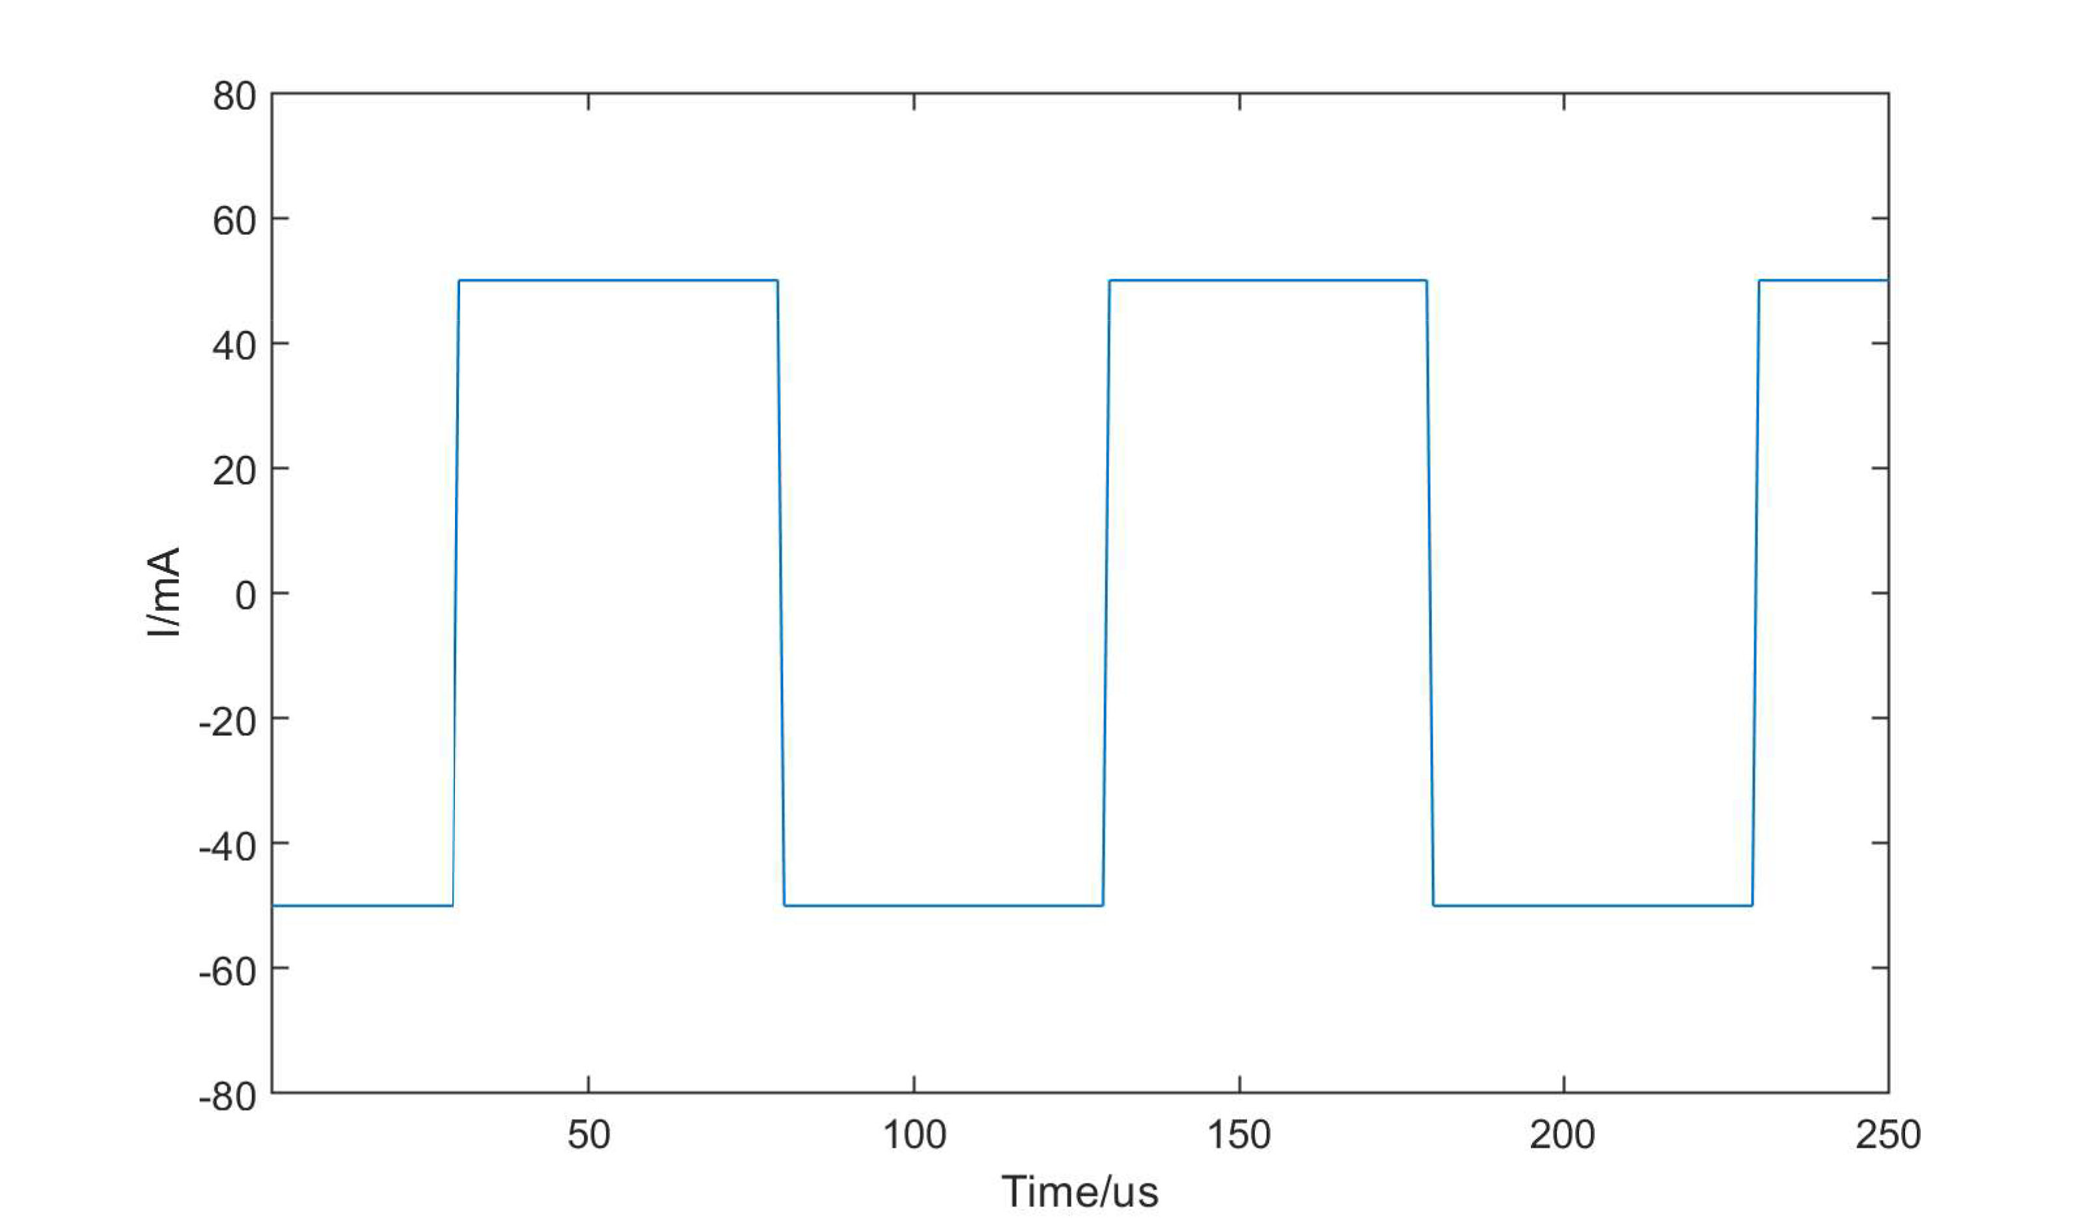
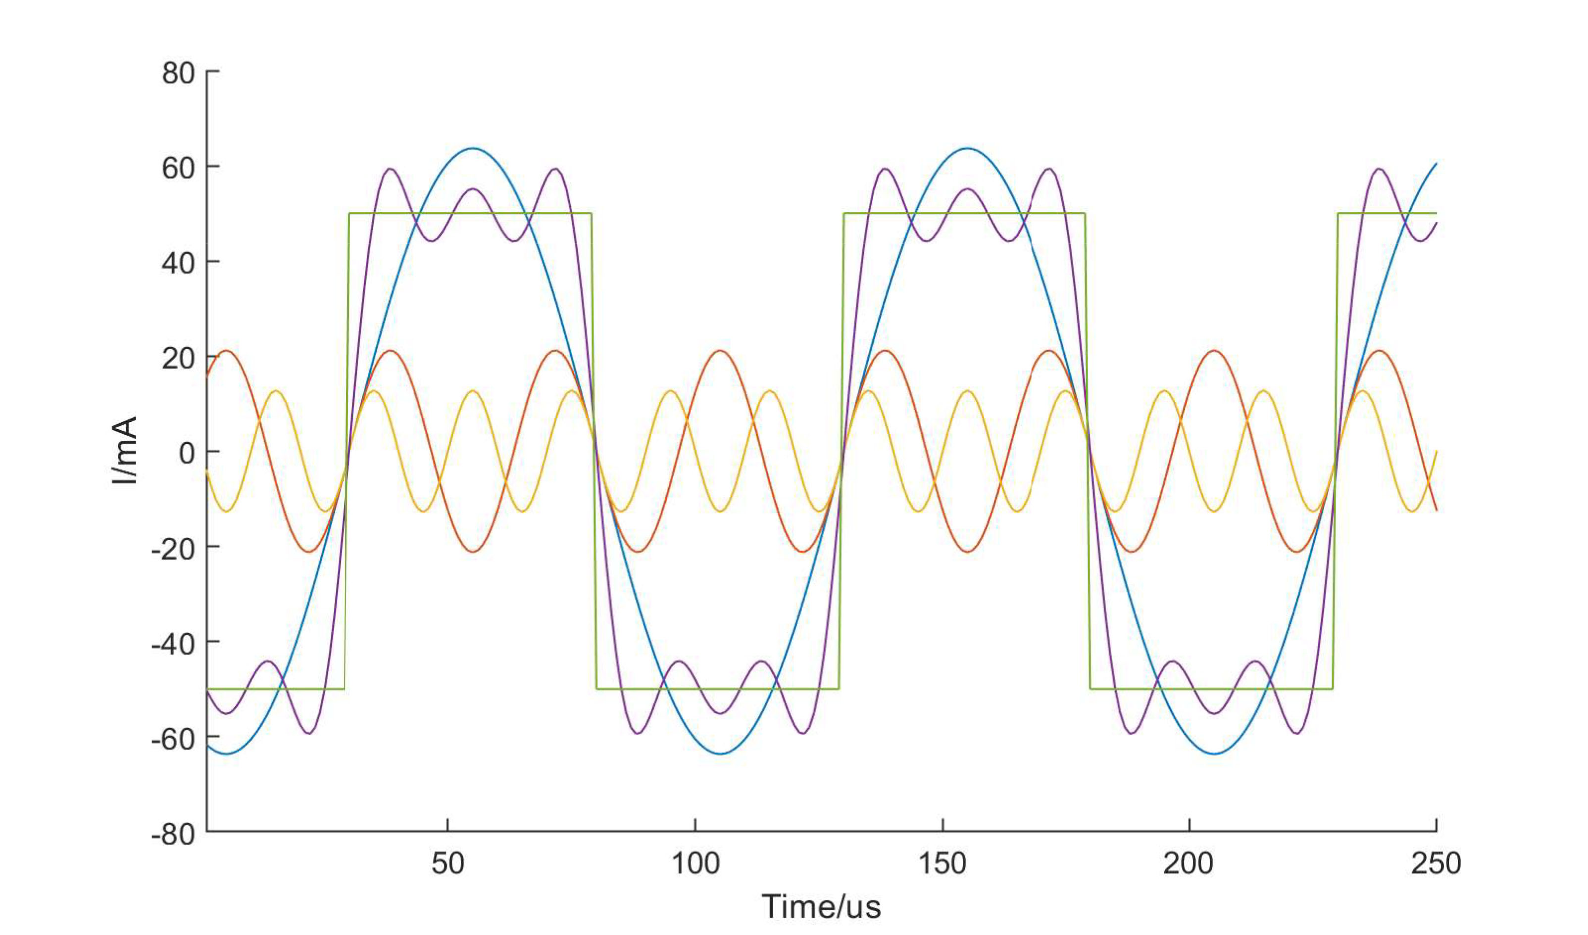
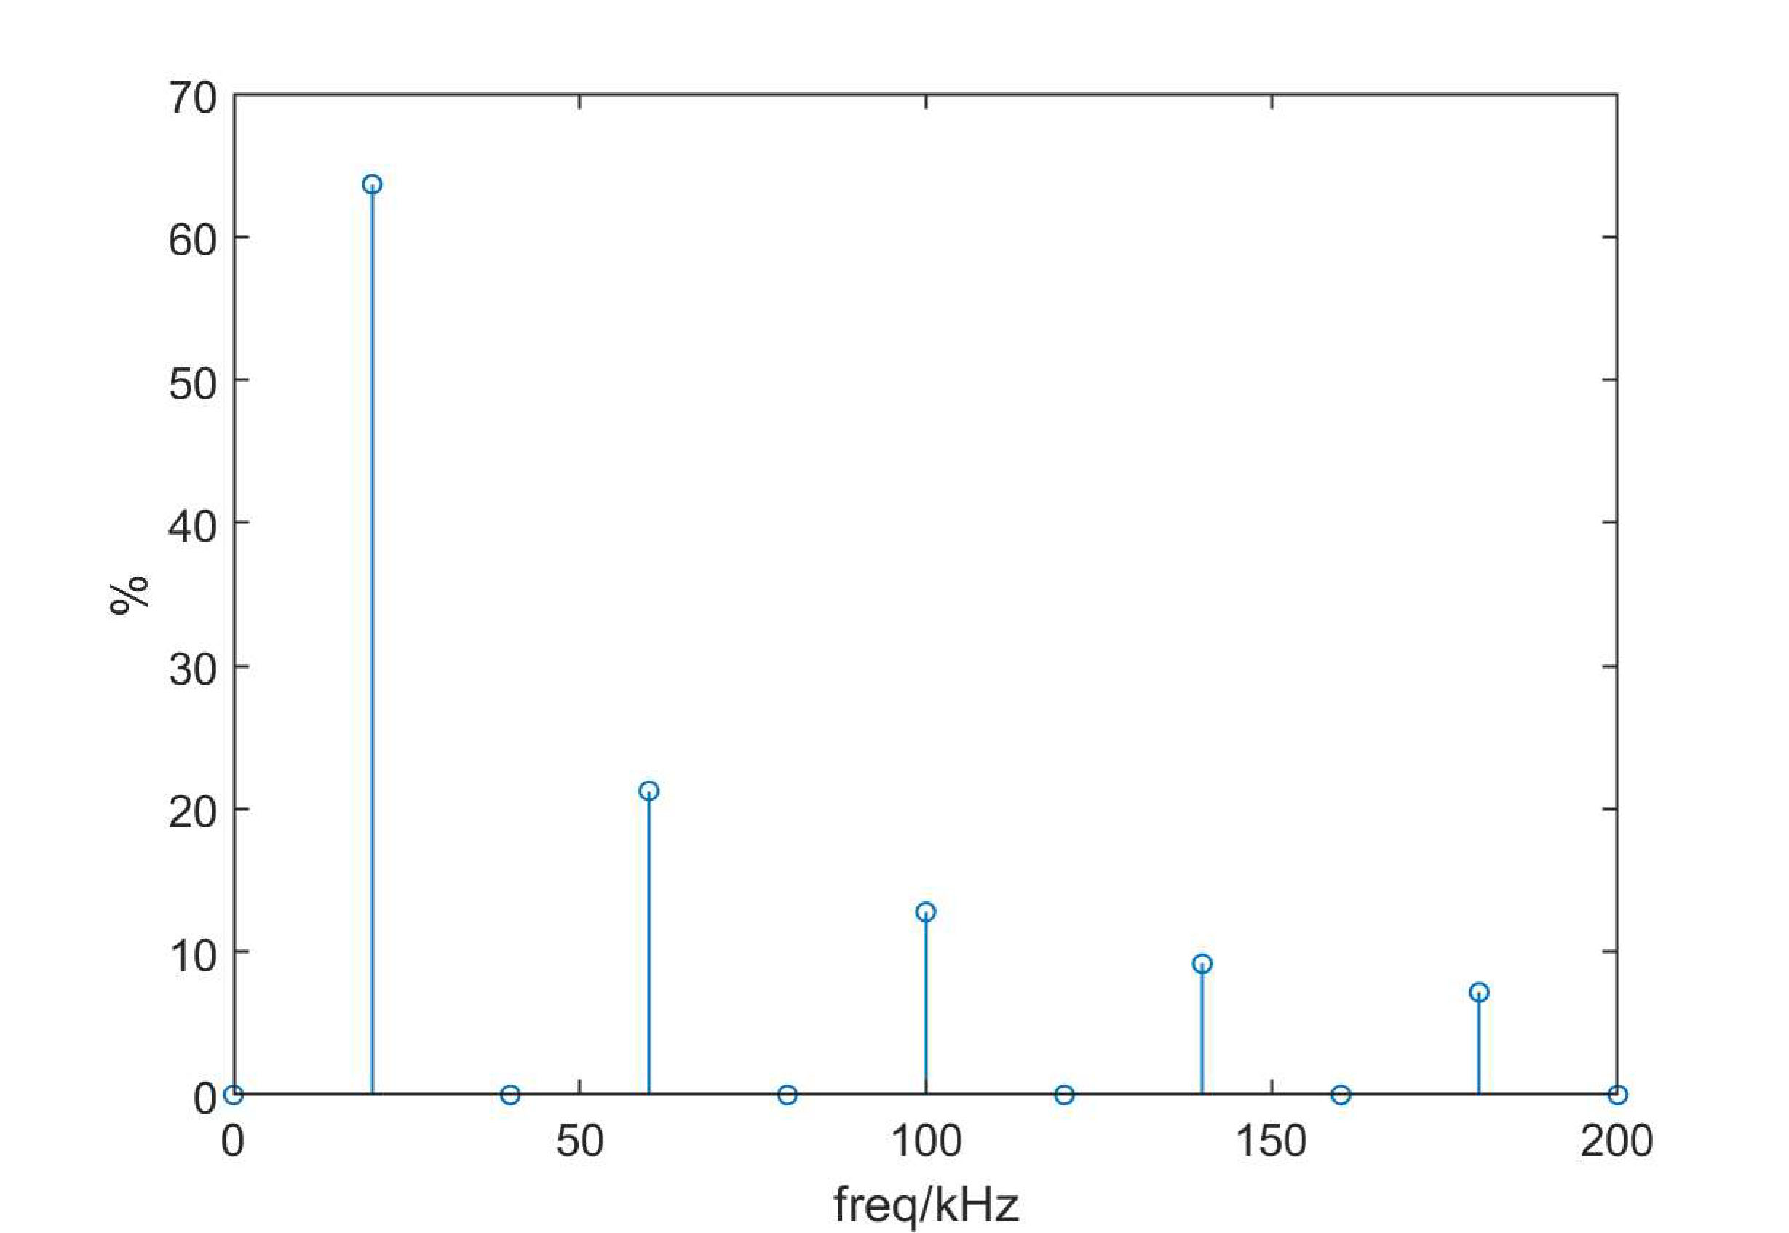
电磁信号处理
通过电磁线的信号为频率20kHz，幅值100mA的交变电流。在周围空间中可以产生交变的磁场。
空间中交变的磁场在电感中可以感应产生电动势，但由于空间中磁场较弱，且信号较为杂乱。通过谐振，可使特定频率的信号放大。由于方波信号经过傅里叶级数分解后，基波幅值最大，信号强度最高，故选择设计谐振频率为为20kHz的LC振荡器。通过此滤波器，可使20kHz信号幅值增大，并且相对减弱了其他频率的信号。
由于经过谐振后的信号幅值仍然较小，故通过设计运算放大器电路对信号进行放大。

Slide 5
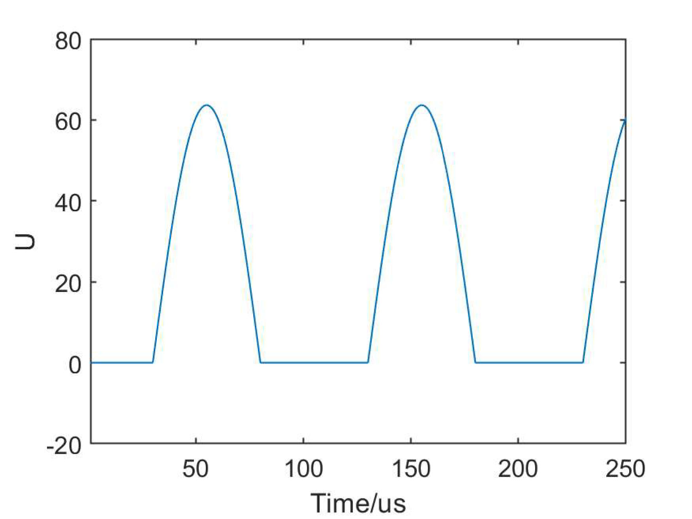
电磁信号处理
前述方波信号的基波信号波形为20kHz的正弦波，经运放后为正弦半波或全波。如需对此波形进行采集，则至少需要以基波频率20kHz五至十倍以上的频率进行采样，采样频率为100kHz~200kHz以上，不便于程序设计。
故设计整流电路，将正弦半波或全波变为直流信号。
通过 ADC 将模拟信号量化输出为数字信号。

Slide 6
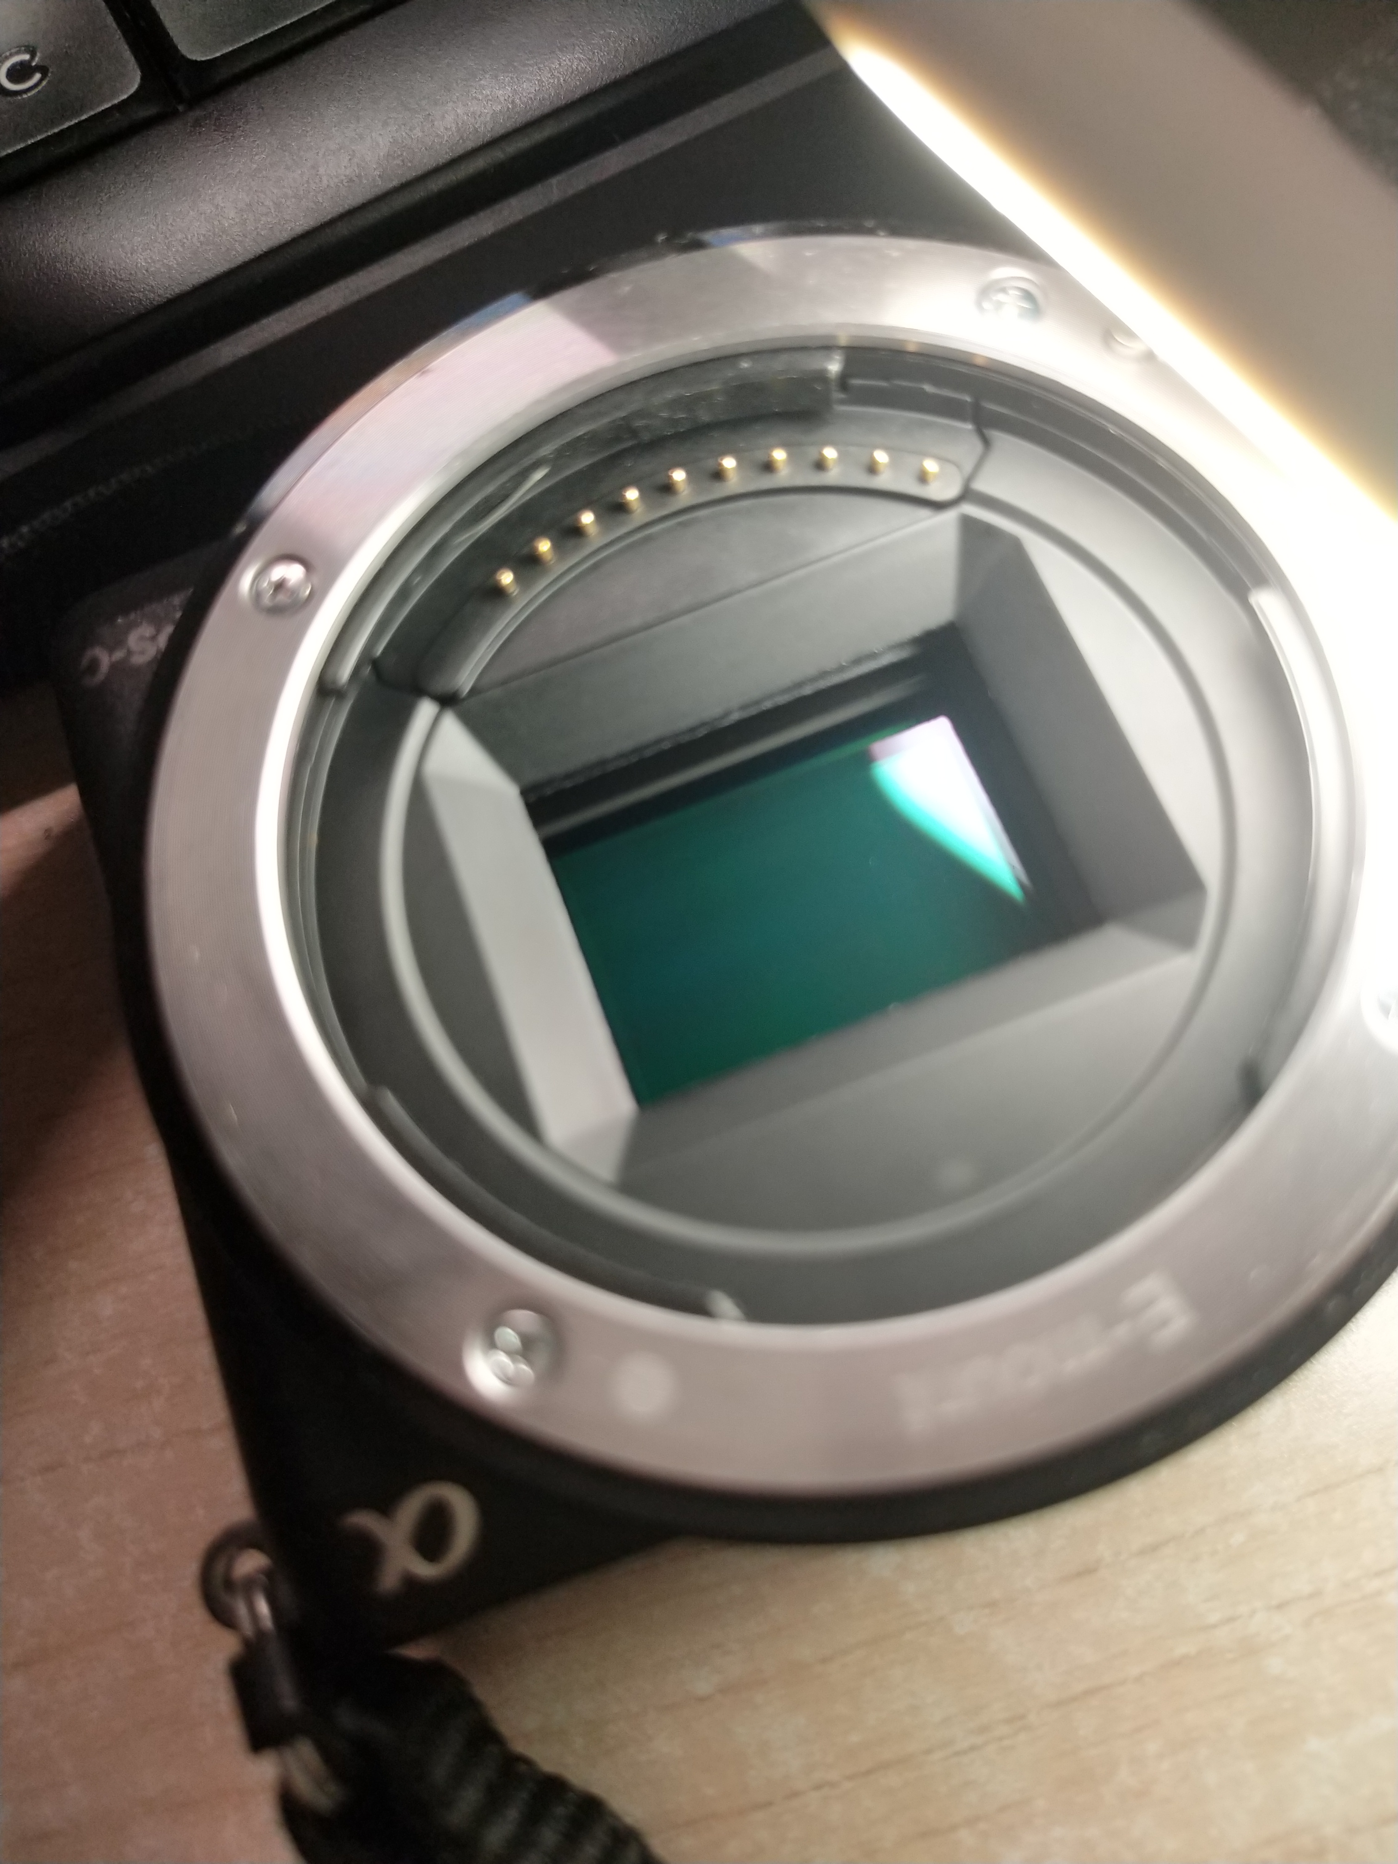
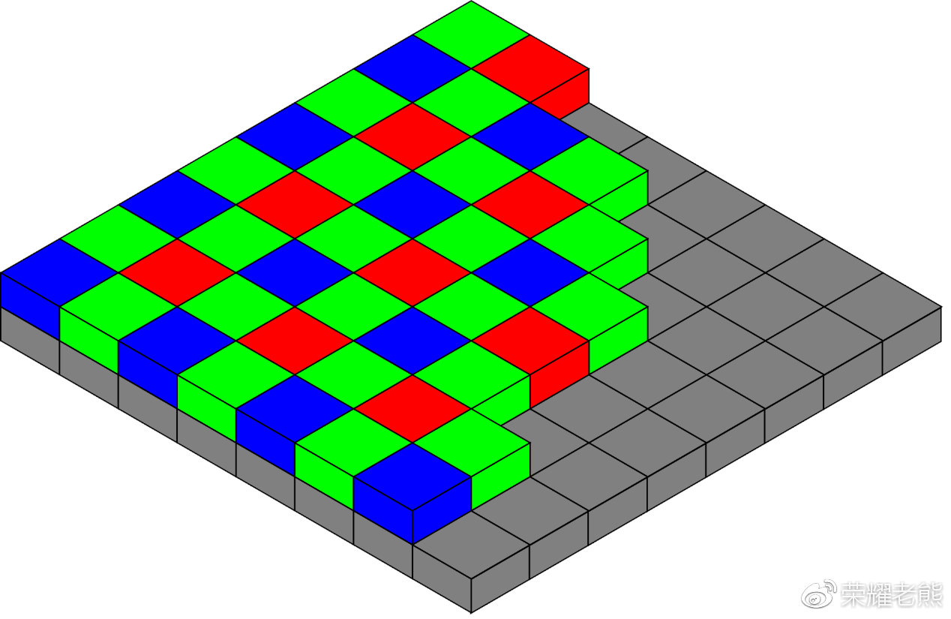
摄像头
CMOS传感器
ADC转换
bayer滤镜
灰度图像二值化（PS演示）（引入直方图概念）

Slide 7
控制器
电磁
摄像头

Slide 8
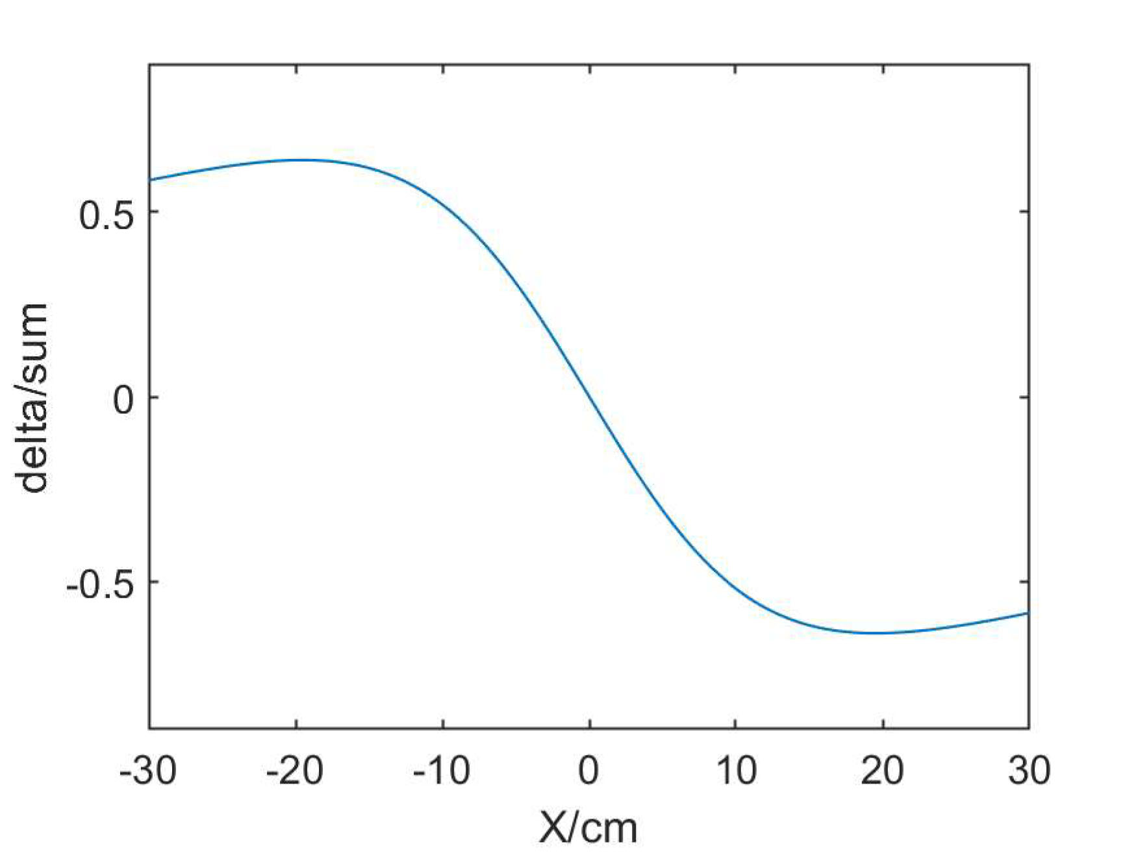
电磁
差比和
（左电感 – 右电感）/（左电感 + 右电感）；

Slide 9
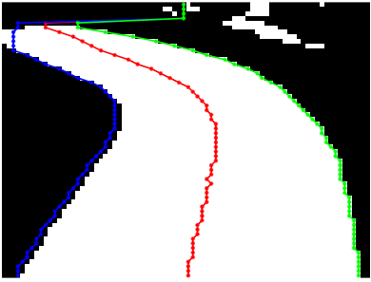

图像
求图像边界
求偏差

Slide 10
PID
比例积分微分控制
P比例
I积分，消除静差
D微分，加快相应，抑制震荡
一般使用P，PI，PD，PID

Slide 11
位置式PID公式
l

Slide 12
PID参数整定口诀：
参数整定找最佳，从小到大顺序查
先是比例后积分，最后再把微分加
曲线振荡很频繁，比例度盘要放大
曲线漂浮绕大湾，比例度盘往小扳
曲线偏离回复慢，积分时间往下降
曲线波动周期长，积分时间再加长
曲线振荡频率快，先把微分降下来
动差大来波动慢，微分时间应加长
理想曲线两个波，前高后低四比一
一看二调多分析，调节质量不会低

Slide 13
执行器
电机
舵机

Slide 14
电机
Pwm控制
l

Slide 15
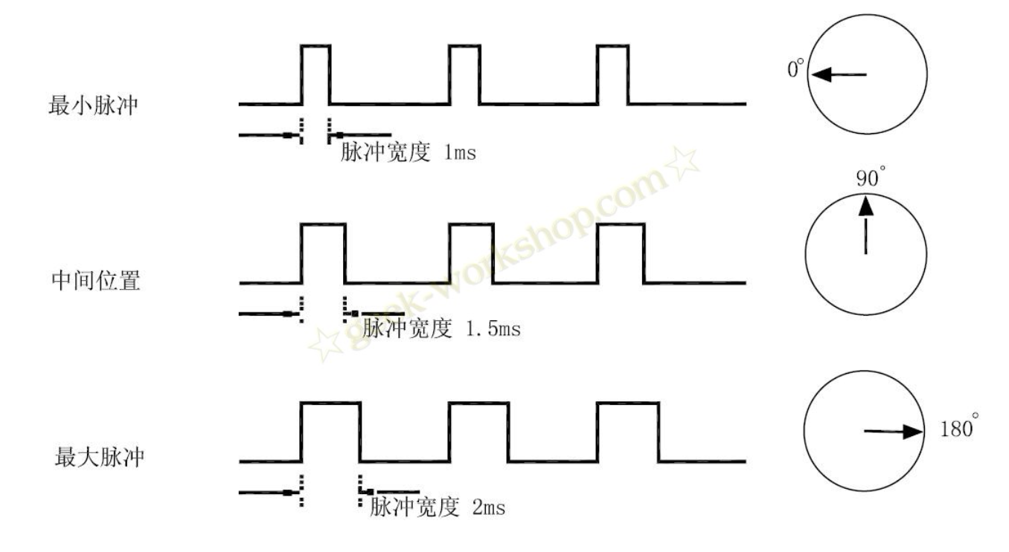
舵机
通过高电平时间控制
l

